Slide 1

Cele mai ciudate 8 Cupluri
Aici vom vorbi despre cele mai ciudate cupluri din lume; fie că el ar avea 112 ani, iar ea 17 ani, fie că între femeie şi bărbat există diferenţe de peste 1 metru înălţime, aceşti oameni formează un cuplu, au o familie şi chiar se iubesc! Nu credeţi că iubirea poate trece peste toate diferenţele din lume, peste toate obstacolele şi peste toate prejudecăţile oamenilor pentru a se împlini?

Slide 2
Cel mai tânăr cuplu din lume: ea - 9 ani, el - 7 ani
Fiecare fată visează la ziua ei de nuntă, atunci când va avea o rochie de mireasă superbă, alături de omul-perfect. Dar o fată de 9 ani, pe nume Jayla Cooper, n-a mai avut timpul de a-l aştepta pe dnul Perfect. Fata se lupta timp de 2 ani cu leucemia, şi nu mai avea decât foarte puţin de trăit. Ea avea un prieten foarte bun din spital, pe Jose Griggs, cu care s-a căsătorit în februarie 2009. Din păcate, fetiţa a murit pe 1 aprilie 2009.

Slide 3
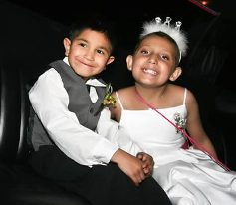

Slide 4
Cuplul cu cea mai mare diferenţă de înălţime: 94 cm
Fabien Pretou, născut pe 15 iunie 1968 în Franţa, ce are 1,88 m s-a căsătorit cu Natalie Lucius, născută pe 19 ianuarie 1966 şi care măsoară doar 94 de cm. Diferenţa de înălţime între cei doi este de 94 de cm, cei doi căsătorindu-se în 1990.

Slide 5
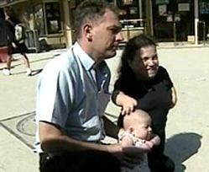

Slide 6
Cea mai mare diferenţă de vârstă într-un cuplu: 95 de ani
Un somalez de 112 ani, care s-a căsătorit pentru a şasea oară, cu o fată de 17 ani. Nunta lui Ahmed Muhamed Dore cu Safia Abdulleh a avut loc în Guriceel, în regiunea Galguduud, din Somalia. Dore şi mireasa lui sunt din acelaşi sat şi se pare că bărbatul a aşteptat ca fata să mai crească înainte să o ceară de soţie. Cu 95 de ani mai mare decât ea, el este suficient de bătrân încât să îi fie stră-stră-străbunic.

Slide 7
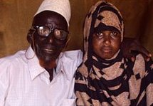

Slide 8
Cuplul care a stat despărţit cel mai mult timp: 60 de ani
În urmă cu 60 de ani, Boris şi Anna Kozlov au fost căsătoriţi pentru exact 3 zile, înainte ca bărbatul să fie încorporat în Armata Roşie. Atunci când războiul s-a terminat, Anna şi familia ei au fost expulzaţi în Siberia. Într-o zi, cei doi s-au regăsit întâmplător. Iată ce a declarat femeia: “Mi se părea familiar acest om care se apropia de mine şi mă privea. Inima mi-a tresărit. Ştiam că era el. Am plâns de fericire”. Bărbatul i-a spus: “Dragostea mea, te-am aşteptat de-atâta timp. Soţia mea, viaţa mea”.

Slide 9
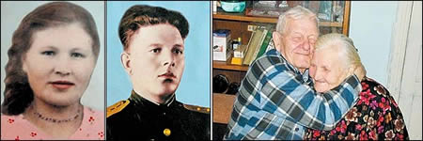

Slide 10
Cel mai scurt cuplu din lume: el -90 cm, ea - 93 cm
Cel mai scund cuplu din lume îl alcătuiesc Douglas Maistre Breger da Silva, de 40 de ani şi Claudia Pereira Rocha, de 36 de ani, amândoi din Brazilia. Cei doi s-au căsătorit în 1998, în Curitiba şi măsurau 90 şi respectiv 93 de centimetri. Bineînţeles, există o pereche care deţine titlul de cel mai înalt cuplu.

Slide 11
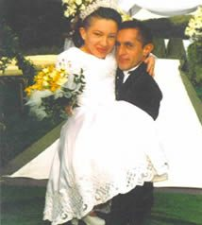

Slide 12
Cel mai înalt cuplu din lume: el - 2,19 m, ea - 2,28 m
Anna Haining Swan s-a născut în 1846, în Mill Brook, Noua Scoţie şi cântărea 2,26 kilograme. Însă la vârsta de 5 ani, măsura nu mai puţin de 1,42 metri, ajungând la 2,28 metri când împlinise 7 ani. Martin Van Buren Bates s-a născut în 1837 şi era cunoscut drept “Gigantul din Kentucky”, cu o înălţime de 2,19 metri. Când a mers la un circ din Halifax, cu care călătorea Van Buren, Anna a fost observată de impresar şi a fost angajată pe loc. Cei doi au devenit o adevărată senzaţie şi ulterior s-au îndrăgostit. Ei s-au căsătorit în 1871, în Londra, devenind cel mai înalt cuplu din lume.

Slide 13
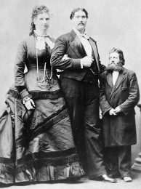

Slide 14
Cel mai longeviv cuplu din lume:
85 de ani
Herbert şi Zelmyra Fisher, din Carolina de Nord, au aflat secretul unui mariaj îndelungat, întrucât au aniversat 85 de ani de căsnicie, pe 13 mai 2009. Zelmyra are 101 ani şi Herbert a împlinit 104 în iunie. De 50 de ani, cei doi stau în aceeaşi casă, din comunitatea Brownsviller, din New Bern.

Slide 15
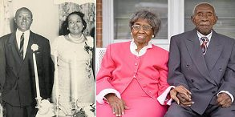

Slide 16
Cuplul cu acelaşi nume:
Kelly Hildebrandt
Poate că nu este neobişnuit să aflăm poveşti ale unor oameni care s-au căsătorit după ce s-au cunoscut pe Internet. Însă este ciudat când cei doi se întâlnesc online şi au acelaşi nume şi prenume. În acest caz este vorba despre un texan, Kelly Hildebrandt şi o fată din Florida, Kelly… Hildebrandt, care sunt pe punctul de a se căsători. Cei doi s-au cunoscut când Kelly, fata, a fost curioasă să vadă dacă pe Facebook mai sunt şi alţi oameni cu acelaşi nume ca al său. La opt luni după ce i-a trimis un mesaj băiatului, Kelly a cerut-o de soţie.

Slide 17
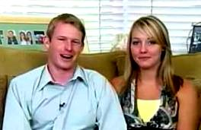

Slide 18
Au prezentat : Alexandra Oprescu
Petre Nicolae

